Slide 1
生成式对抗网络GAN

Slide 2
非监督学习及GAN
非监督学习：训练集没有标注，学习的结果是数据的隐含规律，表现形式可以使数据按相似性分组、数据的分布、数据分量间的关联规则，最主要的是探讨非监督学习中的聚类问题。
GAN 是Ian Goodfellow在2014年的经典之作，在许多地方作为非监督深度学习的代表作给予推广。
GAN解决了非监督学习中的著名问题：给定一批样本，训练一个系统，能够生成(generate)类似的新样本。

Slide 3
生成模型
生成方法和判别方法
生成方法通过观测数据学习样本与标签的联合概率分布P(X, Y)，训练好的模型能够生成符合样本分布的新数据，它可以用于有监督学习和无监督学习。判别方法由数据直接学习决策函数f(X)或者条件概率分布P(Y|X)作为预测的模型，即判别模型。
早期深层生成模型
深度信念网络（DBN）是由一组受限玻尔兹曼机(RBMs)堆叠而成的深度生成式网络，它的核心部分是贪婪的、逐层学习的算法，这种算法可以最优化深度置信网络的权重。以无监督方式预训练的生成式模型（DBN）可以提供良好的初始点，然后通过有监督的反向传播算法微调权值
生成式对抗网络GAN
由生成器和判别器组成，生成器生成满足目标分布映射关系的新样本，判别器用来区别实际数据分布和生成器产生的数据分布。

Slide 4
深度信念网络
深度信念网络包括可见神经元和隐形神经元。
可见单元用于接受输入，隐单元用于提取特征。
通过训练神经元之间的权重，不仅可以用来识别特征、分类数据，还可以让整个神经网络按照最大概率来生成训练数据。
连接是无向的
训练过程如下：
利用输入样本数据生成第一个RBM，得到其特征。
利用1得到的特征生成第二个RBM，得到特征的特征。
依此循环，可以得到多个限制玻尔兹曼机。
把得到的多个限制玻尔兹曼机堆叠起来，构成一个DBN。
数据向量

Slide 5
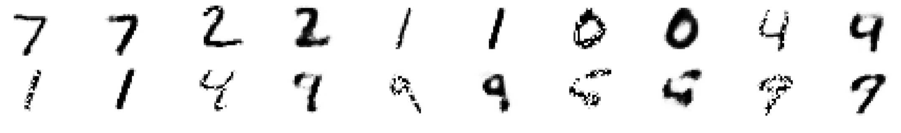
深度信念网络案例
以MNIST数据集的数字识别和生成为例，其输入是28*28的图片，输出是0到9的数字， 如下图所示。在经过前述的贪婪堆叠训练后，再加一层标签层（0〜9数字）进行训练。然后再利用Wake-Sleep算法进行调优。
Wake 阶段自底向上训练，学习特征和向上的权重产生每一层的抽象表示，并将特征以参数权重的形式固定在神经元结点上，同时使用梯度下降更新下行权重；
Sleep阶段是自顶向下训练，是一个生成过程，通过顶层表示和下行权重，生成底层的状态，同时修改层间向上的权重。
在模型训练完成后，如果对最顶上的两层进行随机的吉布斯采样，然后再逐渐从顶到底，就可以生成数字0～9中的一个图像。
来源：https://github.com/2015xli/DBN

Slide 6
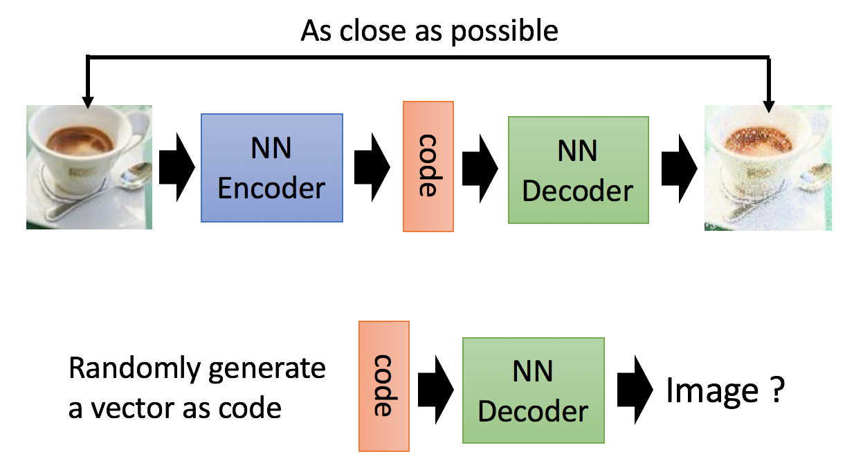
Auto Encoder形式
Reference:https://en.wikipedia.org/wiki/Autoencoder
Reference:http://speech.ee.ntu.edu.tw/~tlkagk/
缺点：多样性差
通过控制输入向量，生成不同的类别的图像

Slide 7
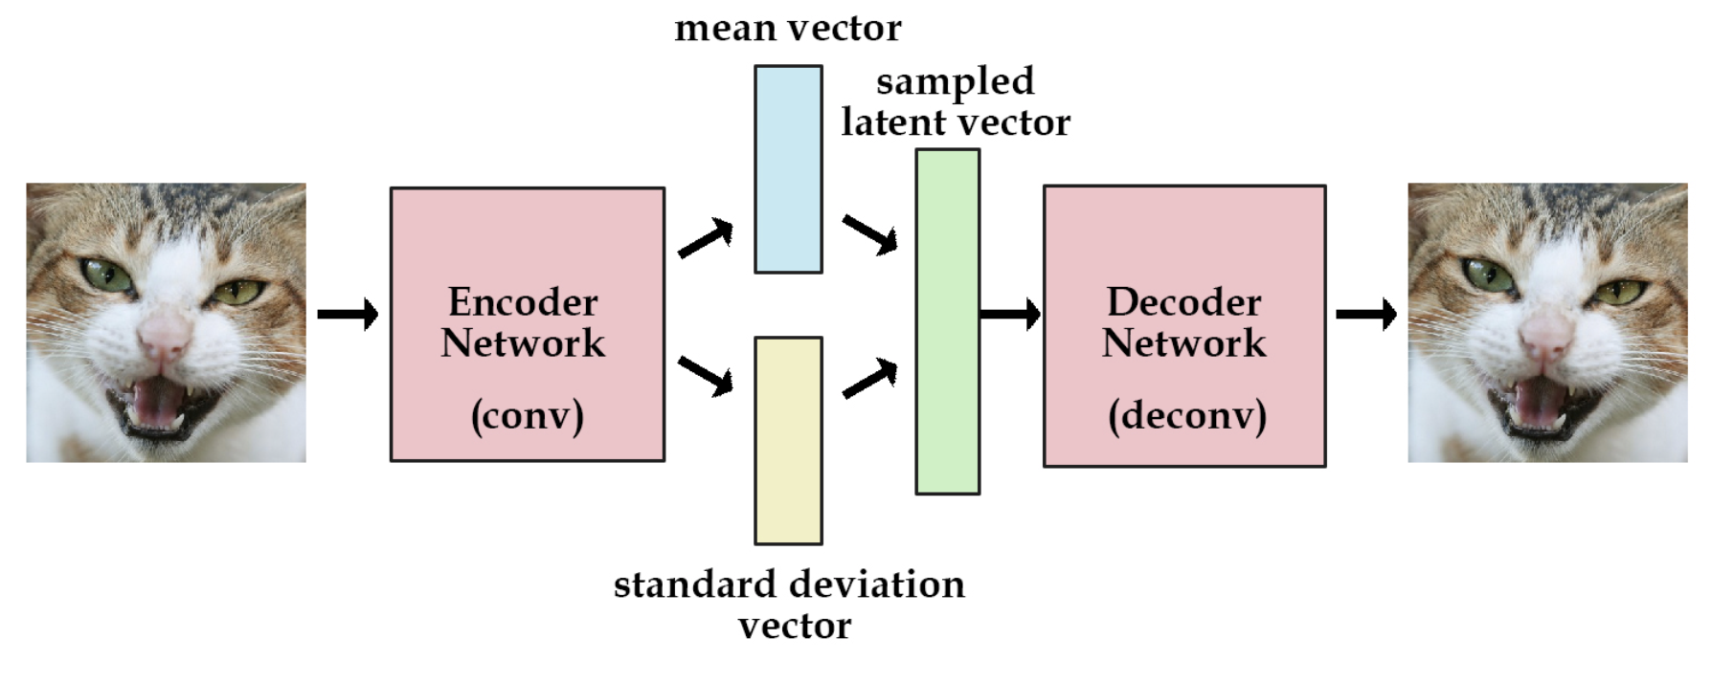
变分自编码器(Variational Autoencoders,VAE)
Reference:http://kvfrans.com/variational-autoencoders-explained/
增加限制，防止方差变成0,从而VAE演变为AE
缺点：
评价标准是基于像素比较，生成图像质量偏差

Slide 8
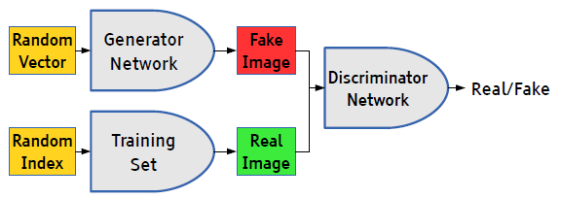
GAN
对抗网络：使用两个网络互相竞争，称之为对抗式(adversarial)结构
随机向量
随机取样

Slide 9
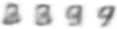
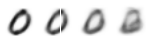
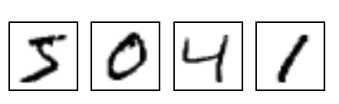
GAN生成过程演示
NN
Generator
v1
NN
Generator
v2
NN
Generator
v3
Discri-minator
v1
Discri-minator
v2
Discri-minator
v3
Real images:
Reference:http://speech.ee.ntu.edu.tw/~tlkagk/
Notes:
Binary
Classifier

Slide 10
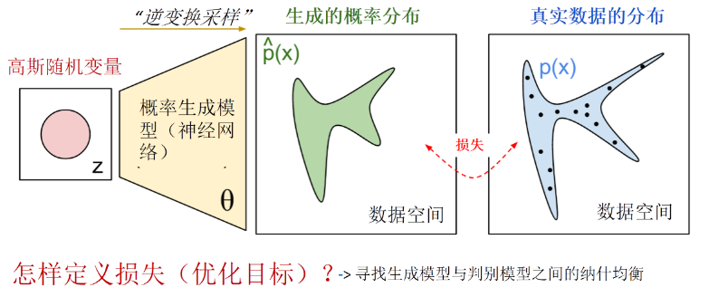
生成式对抗网络--如何定义损失
通过优化目标，调节概率生成模型的参数，使生成的概率分布和真实数据分布尽量接近。
样本的数据分布存在于神经网络的模型参数中，没有显示的表达式。

Slide 11
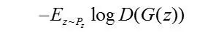
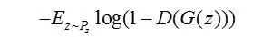
GAN损失函数
这个Loss其实就是交叉熵。对于判别器D，它的任务是最小化 -L(G,D) ，即
如果采用零和博弈，生成器G的目标是最小化L(G,D)，而实际操作发现零和博弈训练效果并不好，G的目标一般采用最小化
一般来说，更新D时，G是固定的；更新G时，D是固定的。
或

Slide 12
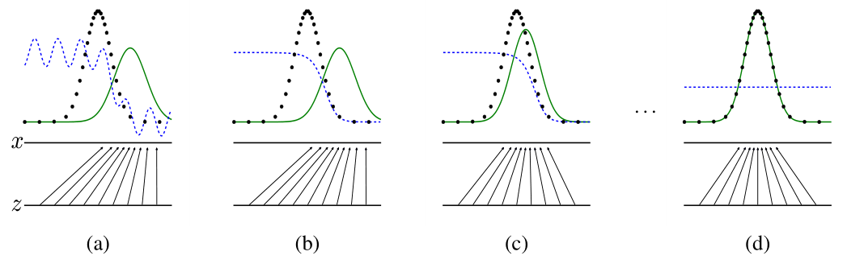




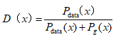
生成式对抗网络--训练方法
绿线G（z）是通过生成模型产生的数据分布（输入是均匀分布变量z，输出是绿色的线）
较低的水平线是z采样的区域，在这种情况下，上面的水平线是X域的一部分。向上箭头显示映射x=g(Z)如何将非均匀分布的pg强加于转换后的样本上。g在高密度区域收缩，在pg低密度区域扩展。
黑色大点虚线P(X)是真实的数据分布
蓝色的小点虚线D（X）代表判别函数
A.Pg和Pdata 相似，D是部分精确的分类器
B.D被训练以区分样本和数据，并收敛到
C.在更新g之后，d的梯度引导g(Z)流向更有可能被归类为数据的区域。
D.产生的绿色分布和真实数据分布已经完全重合。这时，判别函数对所有的数据（无论真实的还是生成的数据），输出都是一样的值，已经不能正确进行分类。G成功学习到了数据分布，这样就达到了GAN的训练和学习目的。Pg = Pdata ，判别器无法区分这两个分布，此时D(X)=1/2

Slide 13
GAN缺点
在原始GAN存在生成器loss梯度消失问题
面临优化目标荒谬、梯度不稳定、对多样性与准确性惩罚不平衡导致缺乏多样性
原始GAN问题的根源可以归结为两点：
等价优化的距离衡量（JS散度、KL散度）不合理，
生成器随机初始化后的生成分布很难与真实分布完全重叠。

Slide 14

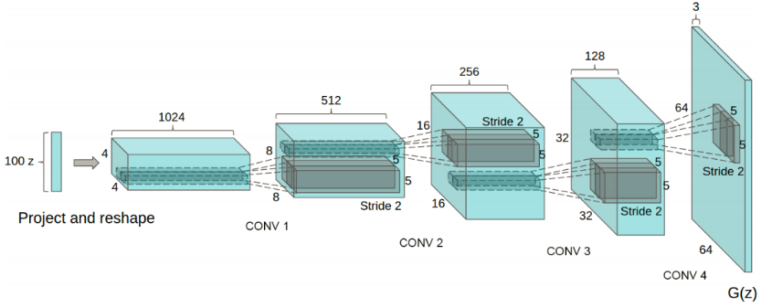
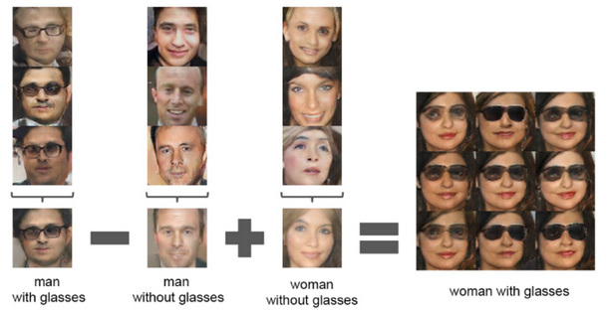
深度卷积对抗生成网络(DCGAN)
生成式对抗网络--衍生模型 DCGAN
2015年的DCGAN把类似的理念应用到人脸图像上。通过对编码（输入的随机向量）进行代数运算，控制生成人脸图像的属性。
把有监督学习的CNN与无监督学习的GAN整合到一起提出了Deep Convolutional Generative Adversarial Networks - DCGANs，是生成器和判别器分别学到对输入图像层次化的表示。
贡献：
1. 从大量的无标记数据（图像、语音）学习到有用的特征，利用无标记数据初始化DCGANs的生成器和判别器的参数，再用于有监督场景.
2. 稳定训练DCGANs

